Slide 1


Slide 2

Natureza
Agentes erosivos

Slide 3
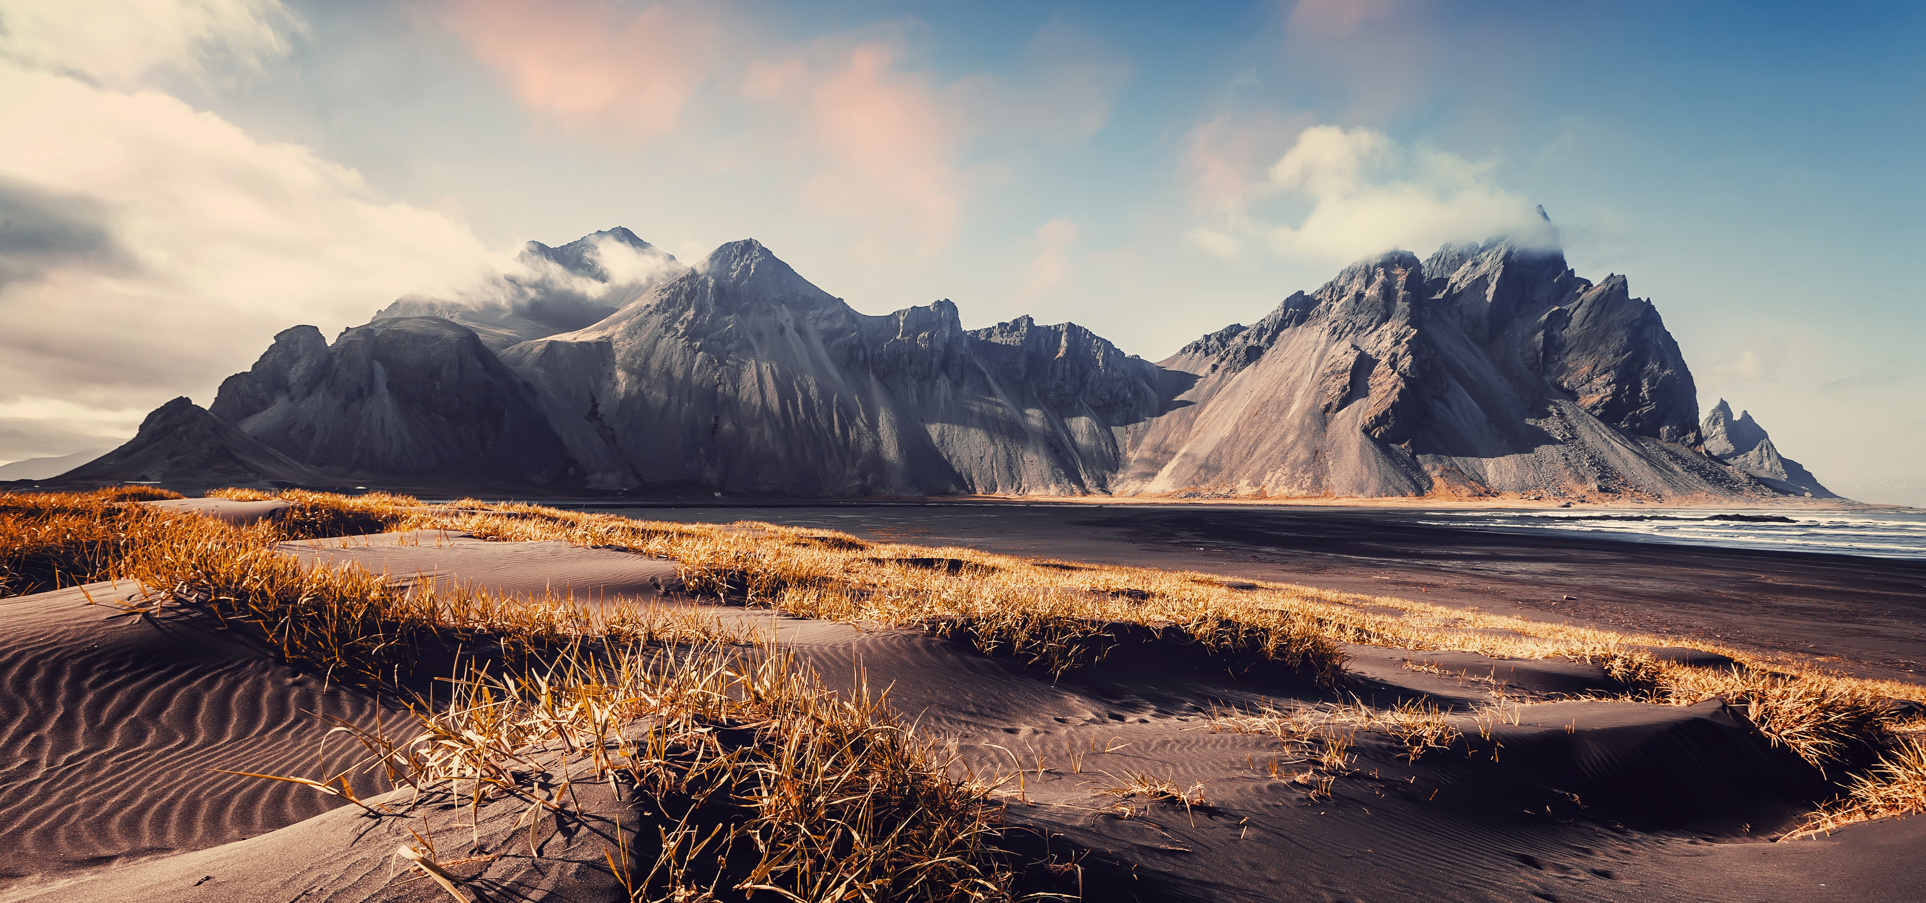
Agentes erosivos
A constante transformação da paisagem é provocada por diversos agentes erosivos: a água, nos seus diferentes estados físicos, o vento, as alterações da temperatura e também os seres vivos.

Slide 4

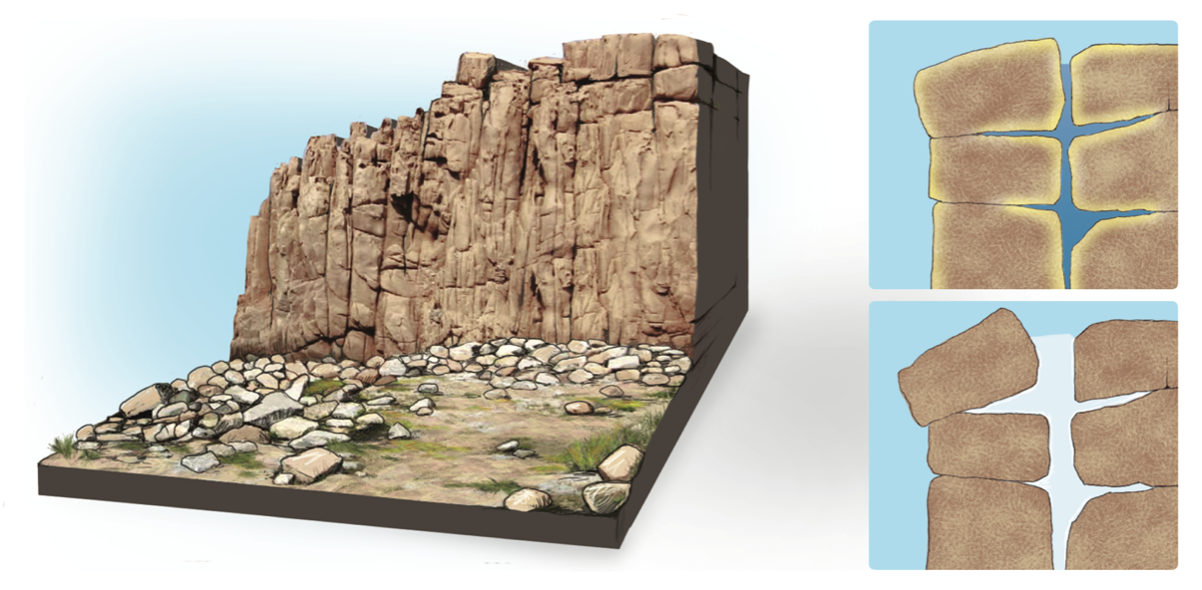

Erosão por ação da água
Água líquida
Bloco de rocha
A água no estado líquido infiltra-se nas rochas e altera-as.
Quando a água que se encontra nas fraturas das rochas congela, dilata e parte a rocha.
Rocha
alterada
Bloco deslocado
Fragmentos rochosos soltos
Gelo

Slide 5
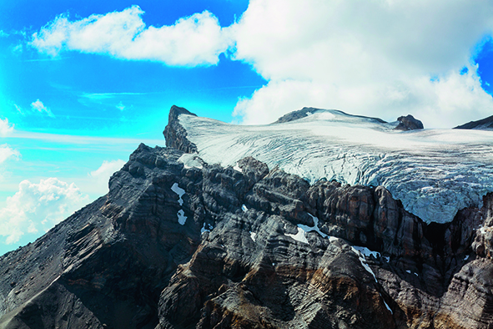
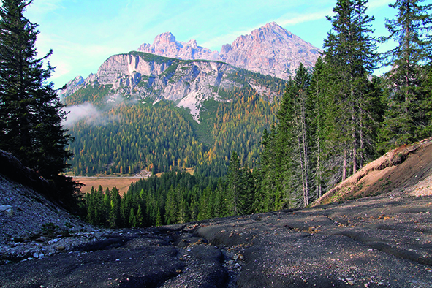
Erosão provocada pela água
Glaciares
Precipitação

Slide 6
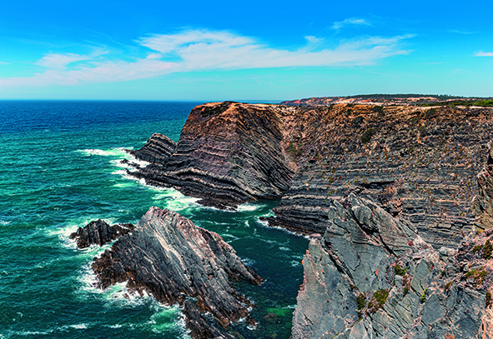
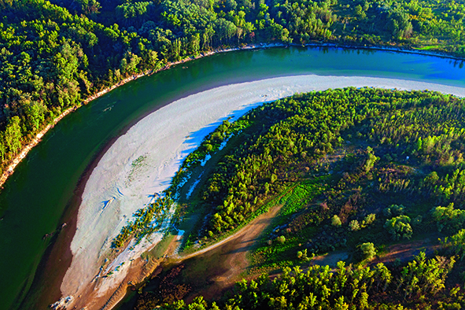
Erosão provocada pela água
Oceano/mar (ondas)
Cursos de água

Slide 7
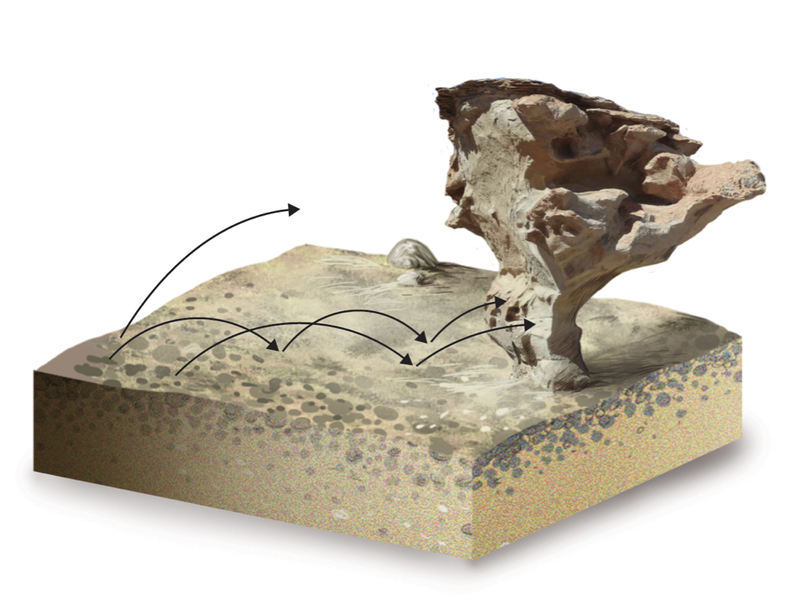


Erosão por ação do vento
Ação do vento - O vento provoca o desgaste e a desagregação das rochas. Também faz o transporte das areias.

Slide 8
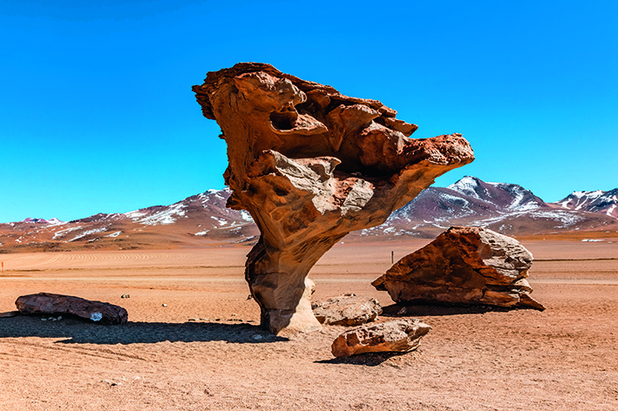
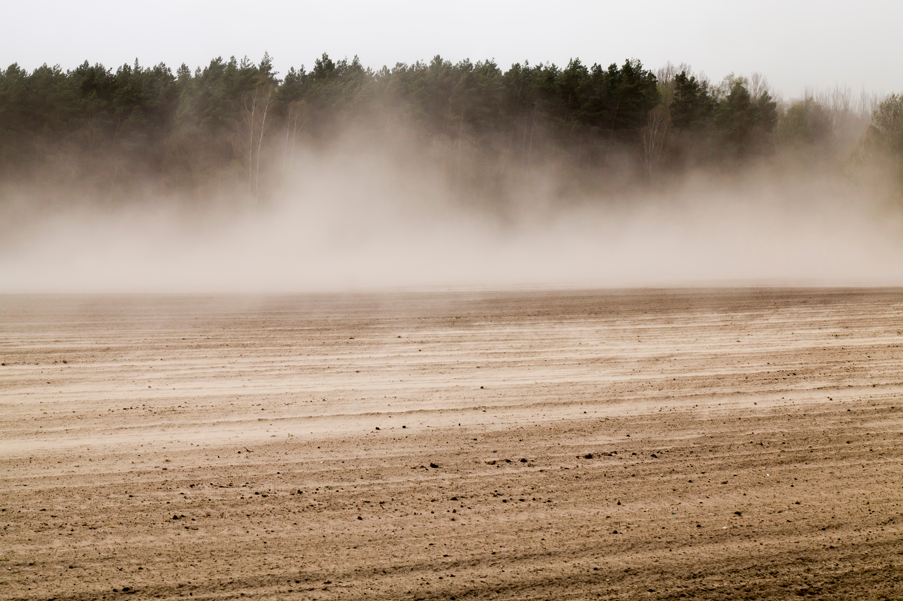
Erosão provocada pelo vento
Clothes and footwear

Slide 9
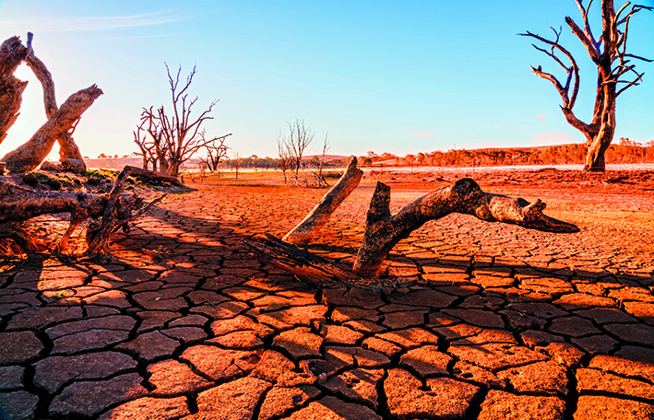
Erosão provocada por alterações da temperatura
O frio ou calor extremo podem destruir os solos, provocando o desaparecimento da vegetação.

Slide 10
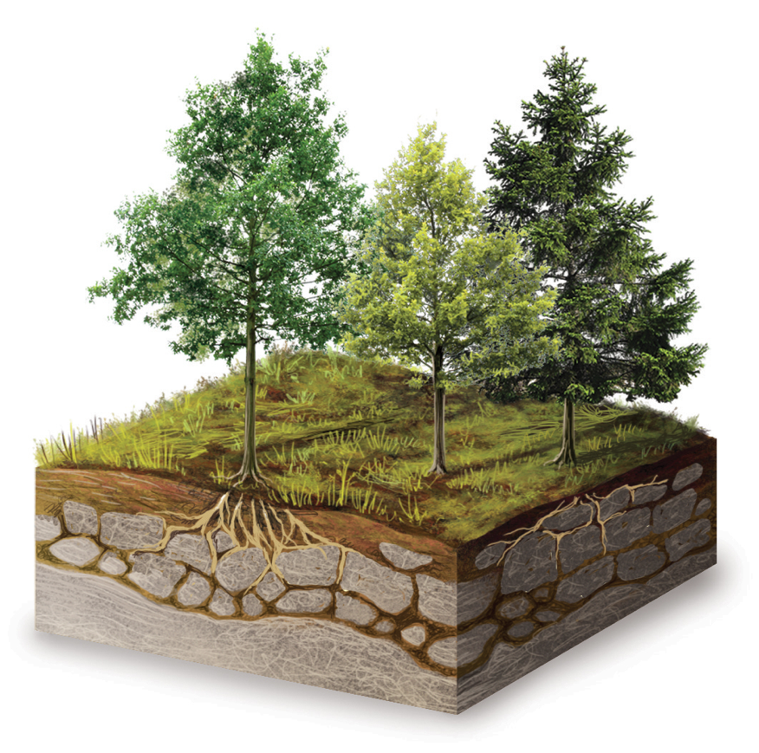
Erosão provocada pelos seres vivos
Ação dos seres vivos - Os seres vivos, como as plantas, podem provocar a alteração e a desagregação das rochas.

Slide 11
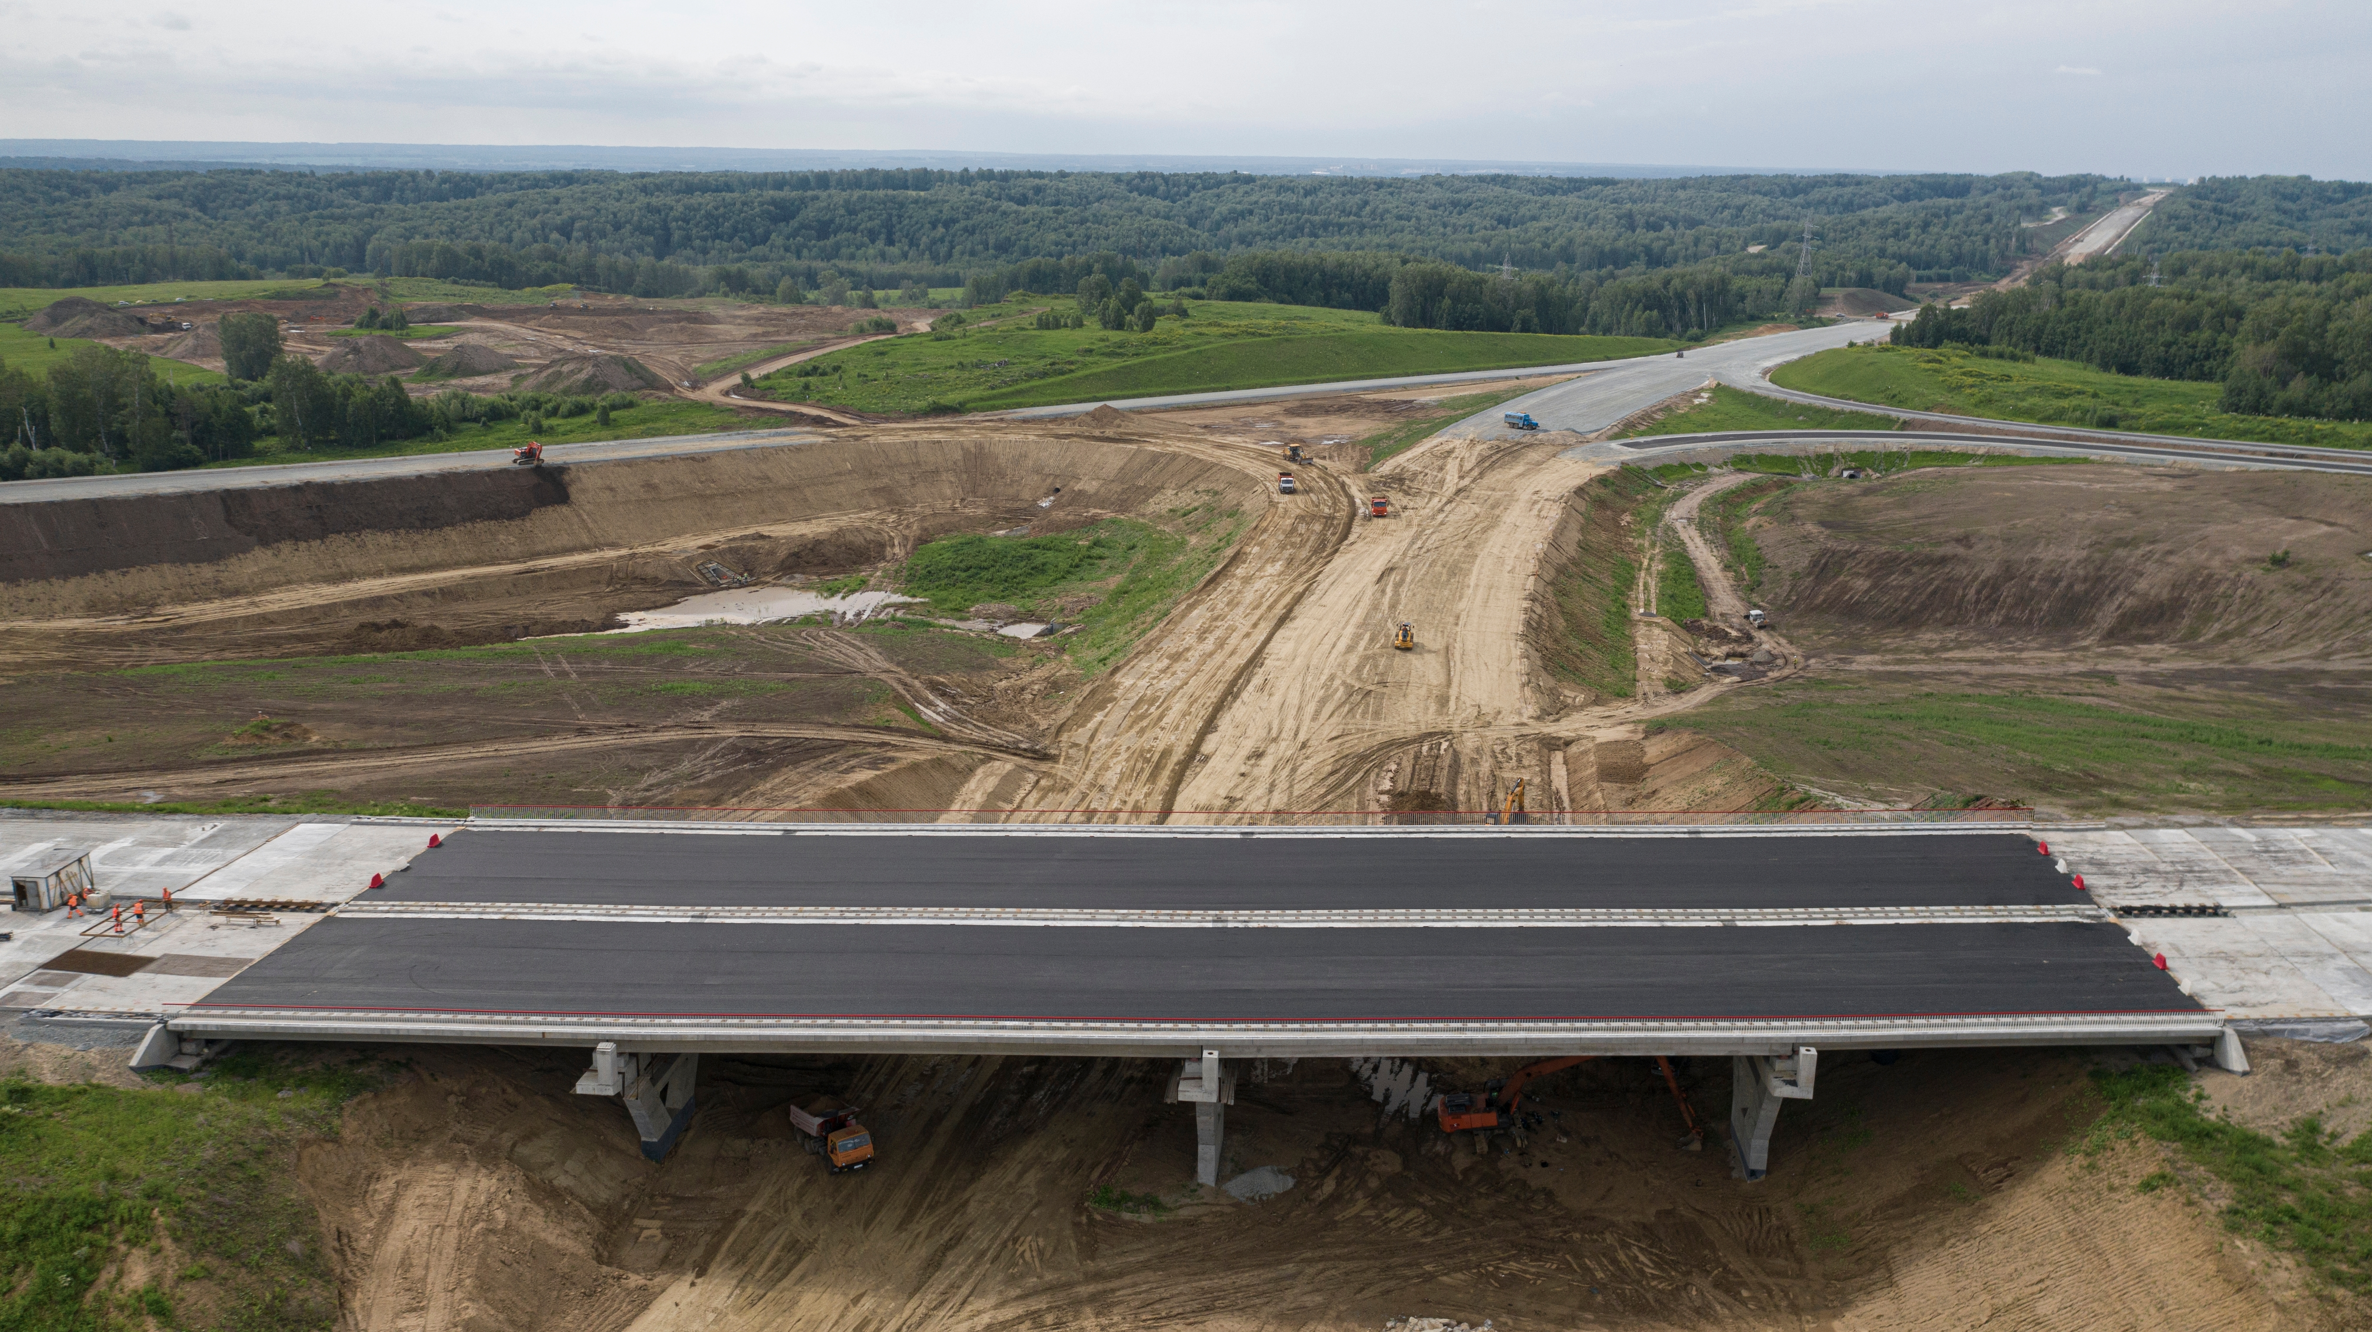
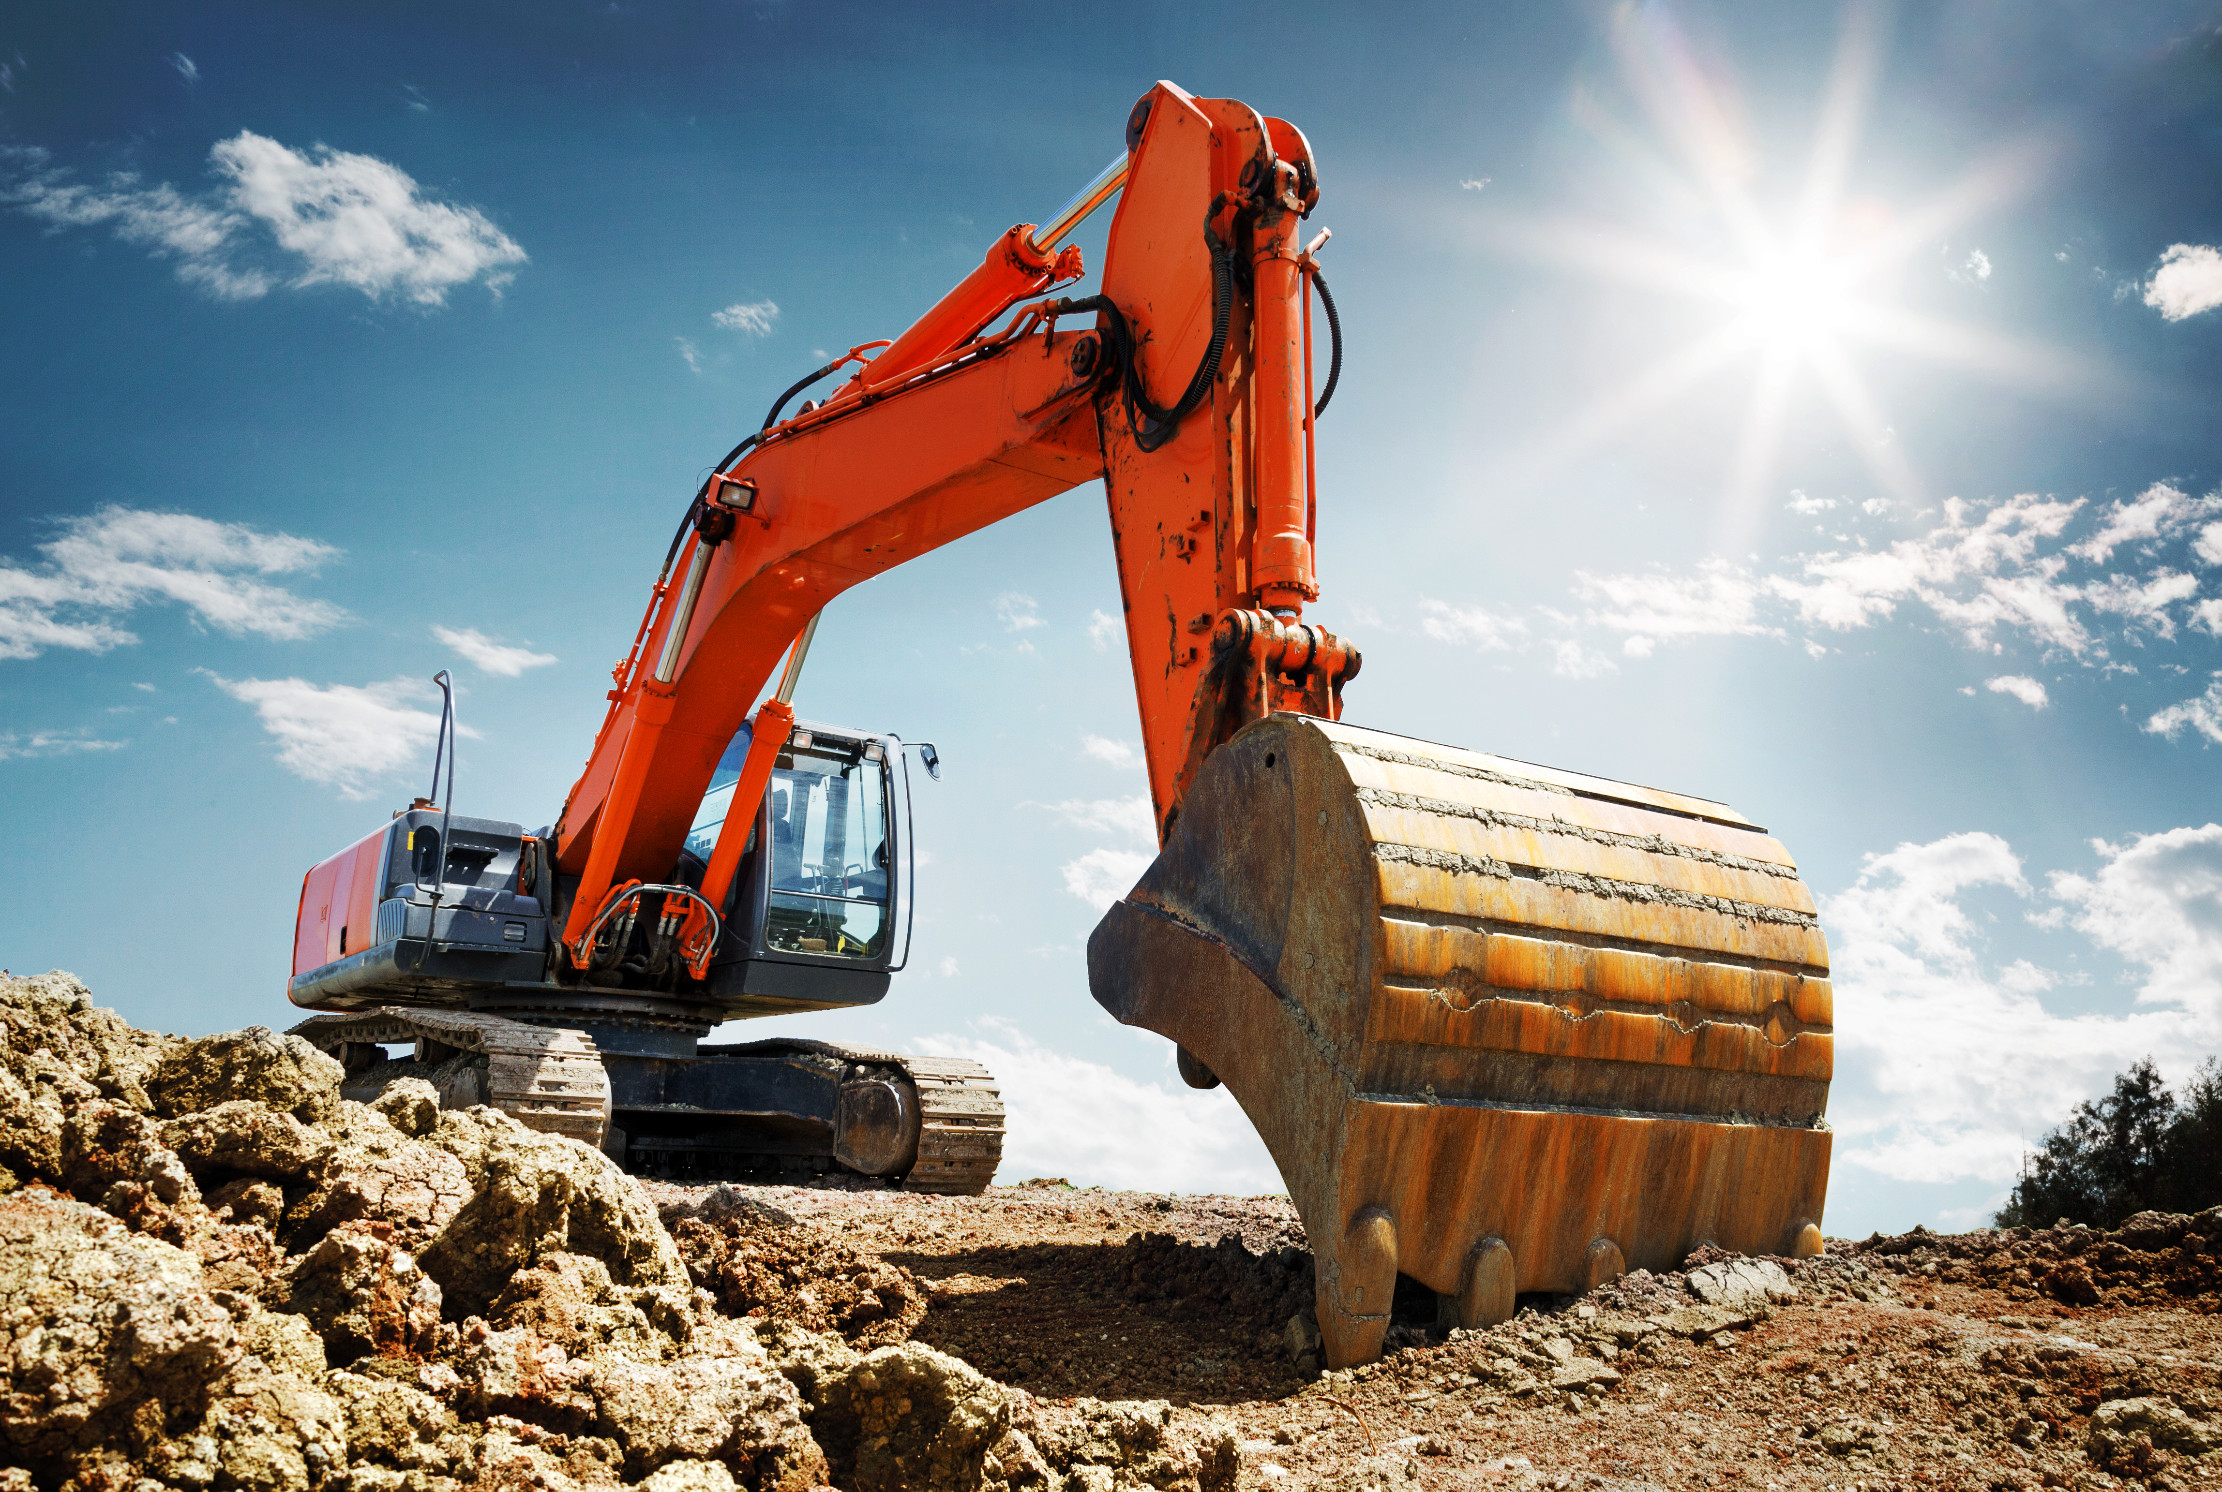
Erosão provocada pelos seres vivos
Tal como os animais e as plantas, também o ser humano é responsável por modificações na paisagem.

Slide 12


Agentes erosivos
Clothes and footwear

Slide 13
Como se chamam os agentes que modificam a paisagem?
Agentes da polícia
Agentes secretos
Agentes erosivos

Slide 14
Como se chamam os agentes que modificam a paisagem?
Agentes da polícia
Agentes secretos
Agentes erosivos

Slide 15
Quem está a provocar erosão nesta imagem?
A água
O vento
A temperatura
Precipitação

Slide 16
Quem está a provocar erosão nesta imagem?
A água
O vento
A temperatura
Precipitação

Slide 17
Nesta situação, a erosão acontece por ação do...
Chão
Vento
Oceano

Slide 18
Nesta situação, a erosão acontece por ação do...
Chão
Vento
Oceano

Slide 19
A temperatura modificou esta paisagem pela ação do...
Ser humano
Frio
Calor
Clothes and footwear

Slide 20
A temperatura modificou esta paisagem pela ação do...
Ser humano
Frio
Calor
Clothes and footwear

Slide 21
Que seres vivos estão a provocar a erosão do solo na imagem?
O ser humano
Os animais
As plantas
Clothes and footwear

Slide 22
Que seres vivos estão a provocar a erosão do solo na imagem?
O ser humano
Os animais
As plantas
Clothes and footwear

Slide 23
As principais modificações nesta paisagem foram provocadas pela ação do...
Vento
Ser humano
Rio
Clothes and footwear

Slide 24
As principais modificações nesta paisagem foram provocadas pela ação do...
Vento
Ser humano
Rio
Clothes and footwear

Slide 25

Parabéns!

